Slide 1
编译原理
邹阳
yzou@vip.163.com
勤学楼4509

Slide 2
什么是编译？

Slide 3

方舟编译器 ARK

Slide 4
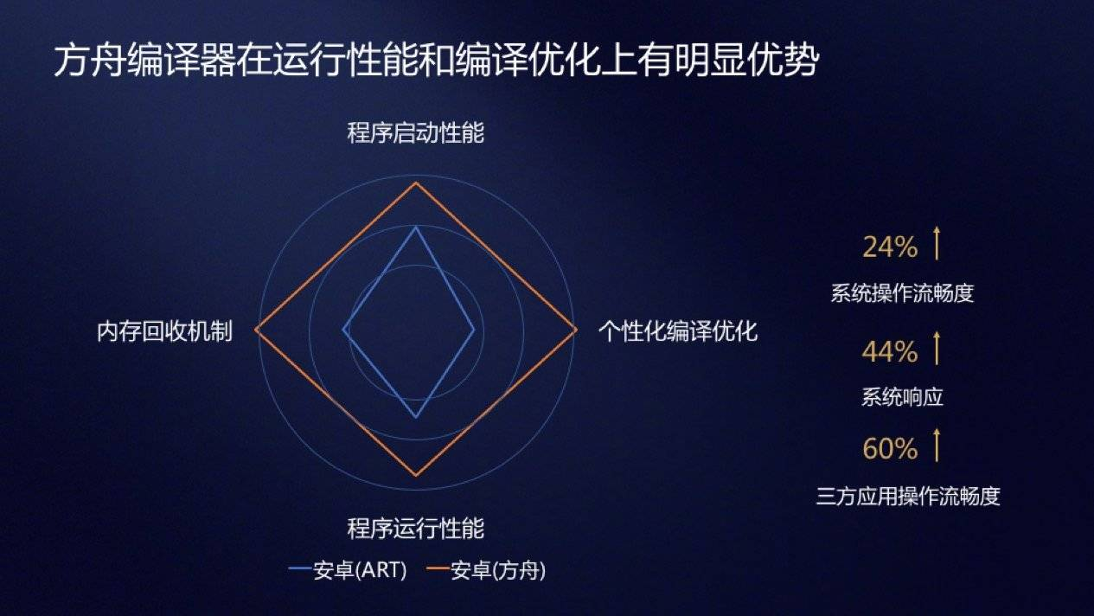

Slide 5
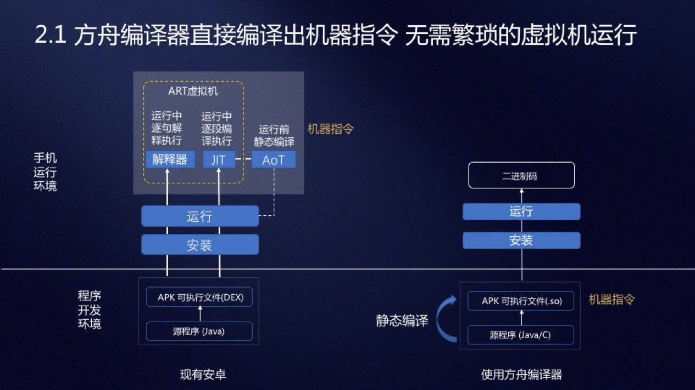

Slide 6
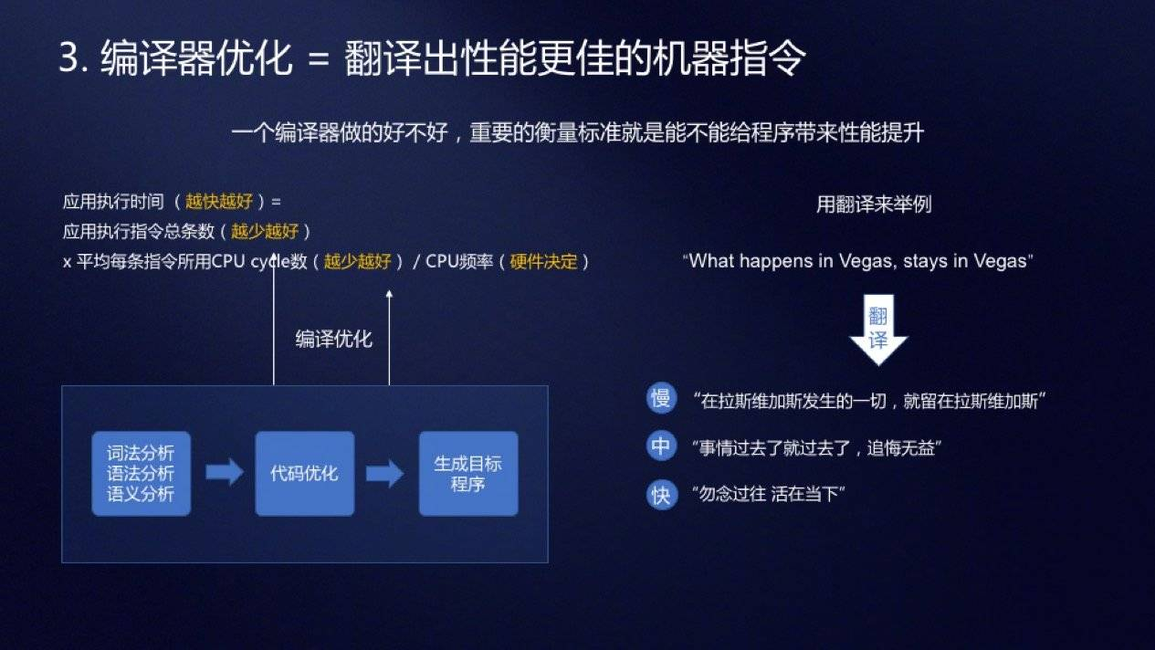

Slide 7
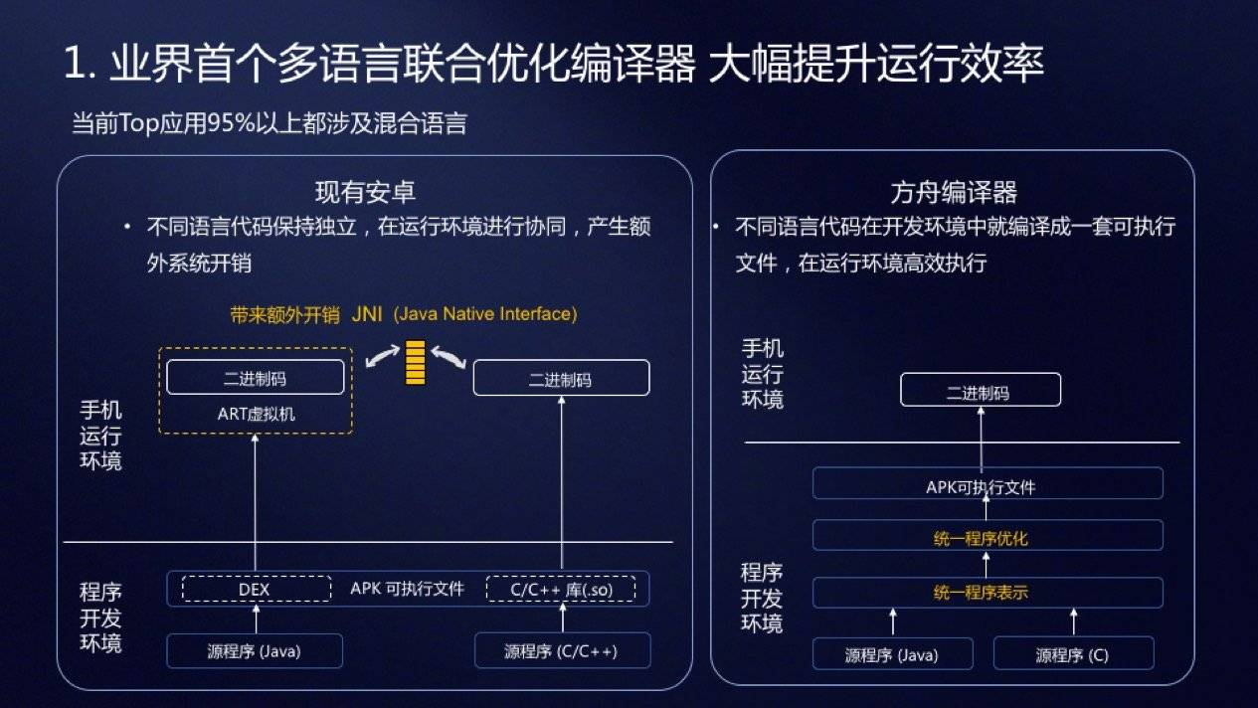

Slide 8
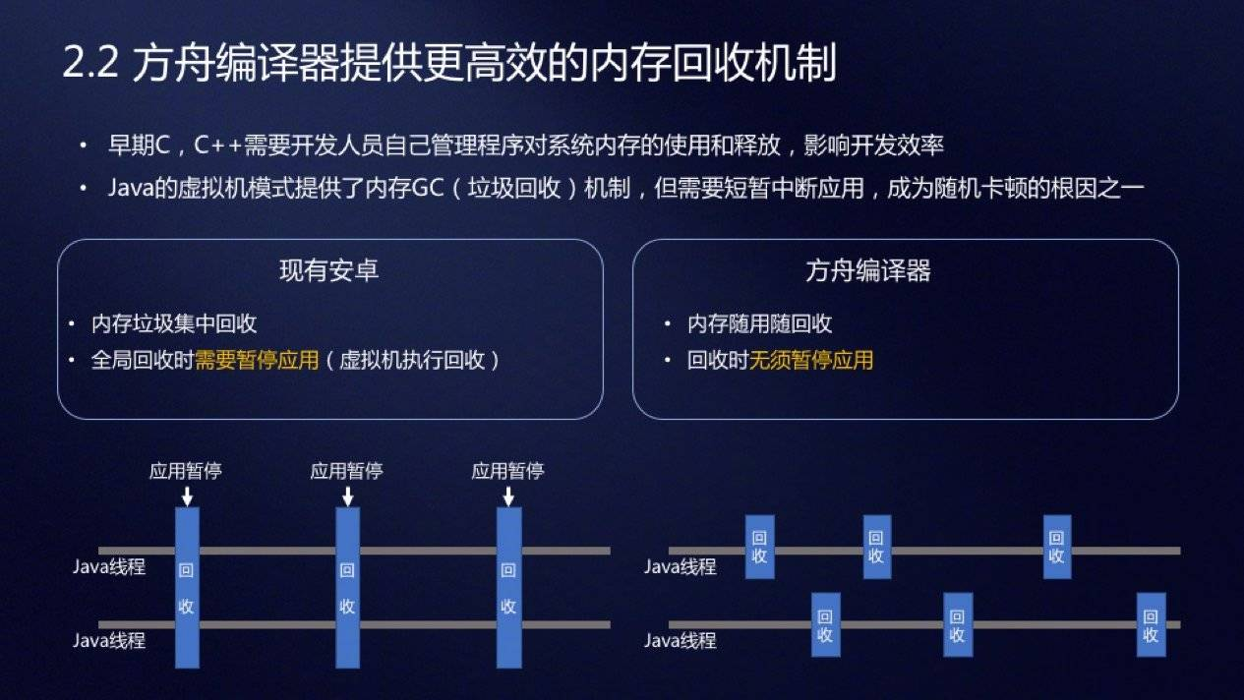

Slide 9
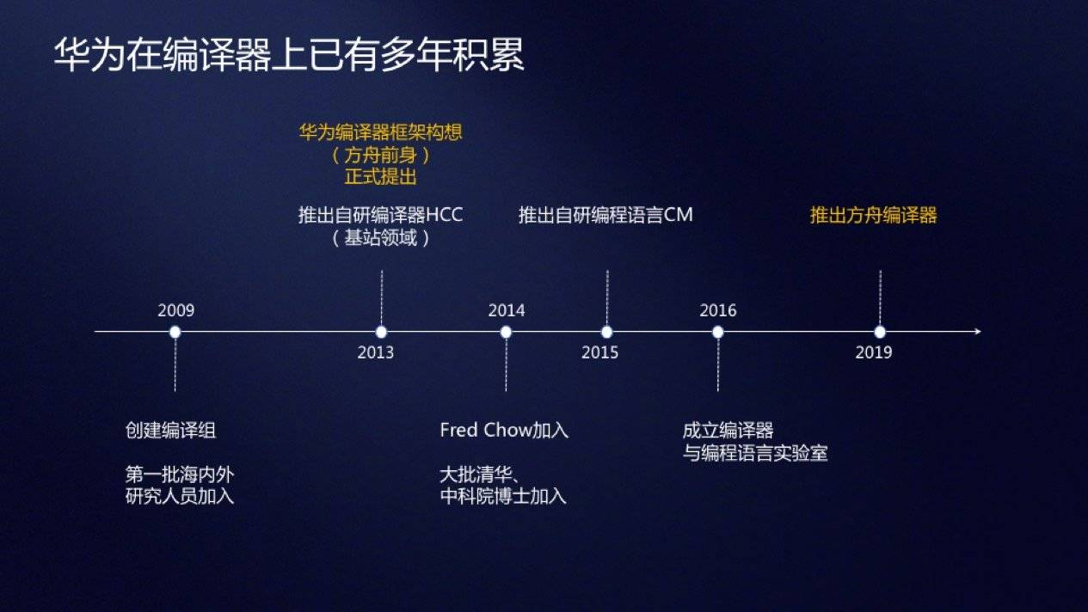

Slide 10
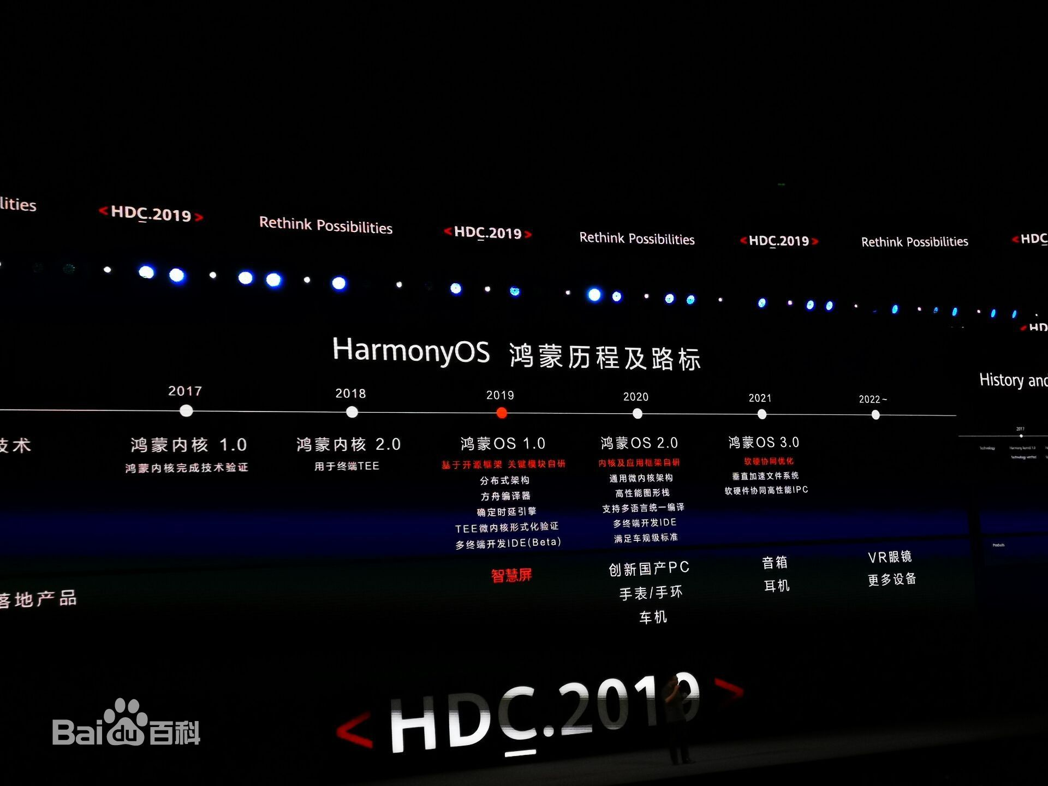

Slide 11
概 论
课程简介
什么是编译程序
为什么学习编译原理
编译过程概述
编译程序结构
编译程序生成

Slide 12
概 论
课程简介
什么是编译程序
为什么学习编译原理
编译过程概述
编译程序结构
编译程序生成

Slide 13
课程性质与任务
是计算机专业的一门核心专业课，旨在介绍编译程序构造的一般原理和基本方法
既是一门理论性、技术性与实验性很强的课程，又是理论与实践紧密结合的课程
本课程主要任务是介绍程序设计语言编译程序构造的基本原理和设计方法。通过本课程学习：
  掌握和理解编译一般过程、编译各个阶段功能、以及一些常用的编译设计方法和技巧
  在编译理论、方法和技术上得到系统且有效的训练
  掌握一些基础软件理论与软件分析方法，有助于提高软件人员的素质和能力

Slide 14
课程定位——计算机专业核心课程
分类
课程名称
课程定位
备注
计算机基础
计算机导论
入门
算法和数据结构
基础
高级语言程序设计（1，2）
必备工具
计算机理论
（离散数学1,2,3）
数理逻辑
计算机数学
集合论和图论
组合数学
计算机硬件类课程
数子电路和数字逻辑
硬件基础课程
含实验
计算机原理和汇编语言
部件原理
含实验
计算机接口与通讯
部件间通讯
含实验
计算机体系结构
体系结构
含实验
计算机网络
计算机软件类课程
编译技术
系统软件层
含课程设计
操作系统
操作系统
含课程设计
数据库系统原理
含课程设计
软件工程
人工智能
应用类
计算机图形学/数字图象处理
应用类

Slide 15
课程主要内容
概述
形式语言与自动机
词法分析
语法分析
语法制导的语义计算
中间代码生成（符号表）
存储管理
代码优化
代码生成
编译程序构造方法

Slide 16
教 材
王生原等，《编译原理》 (第3版) ，清华大学出版社，2015年6月
张素琴等，《编译原理》 (第2版) ，清华大学出版社

Slide 17
参考书目
陈火旺，程序设计语言编译原理(第3版)，国防工业出版社，2000
陈意云、张昱，编译原理(第3版)，高等教育出版社，2014
Alfred V. Aho / Monica S.Lam / Ravi Sethi / Jeffrey D. Ullman. Compilers: Principles, Techniques, and Tools. Addison-Wesley, 2006
Alfred/赵建华等译，编译原理(第2版)，机械工业出版社，2009
钱焕延，编译技术(第2版)，东南大学出版社
K. C. Louden，编译原理及实践，冯博琴译，机械工业出版社

Slide 18
相关课程
编译原理：3学分，理论、方法与技术
编译原理课程实践：1学分，实践，单独一门课

Slide 19
概 论
课程简介
什么是编译程序
为什么学习编译原理
编译过程概述
编译程序结构
编译程序生成

Slide 20
什么是编译程序
机器语言machine language
汇编语言assembly language
高级语言high-level language
翻译程序translator
  汇编程序assembler
  编译程序compiler
  解释程序interpreter

Slide 21
58 20 1020 (1000)
59 20 1024 (1004)
47 C0 1014 (1008)
50 20 1028 (100C)
47 F0 101C (1010)
58 20 1024 (1014)
50 20 1028 (1018)
LD R2, x
CP R2, y
BNG LESS
ST R2, max
JMP EXIT
LESS:
LD R2, y
ST R2, max
EXIT:
if (x>y) max=x; else max=y;

Slide 22
Definition
Simply stated, a compiler is a program that reads a program written in one language-the source language-and translates it into an equivalent program in another language-the target language. (Excerpted from “Compilers: principles, techniques and tools”, by A.V. Aho, R. Sethi, and J.D. Ullman)

Slide 23
定义
简单地，一个编译程序就是一个语言翻译程序，它把一种语言(称作源语言)书写的程序翻译成另一种语言(称作目标语言)书写的等价程序。

Slide 24
其他与编译相关的程序
Linker
Loader
Preprocessor
Editor
Debugger
Profiler：描述器，对执行中目标程序进行行为统计
Project manager

Slide 25
概 论
课程简介
什么是编译程序
为什么学习编译原理
编译过程概述
编译程序结构
编译程序生成

Slide 26
为什么学习编译原理
计算机领域
  程序设计语言
  软件技术
  思维方法

Slide 27
为什么学习编译原理
应用领域
  信息检索：文本描述
  人工智能：句法分析、自然语言理解
  网络语言：XML, SGML
  网络通信：通信协议描述与解释

Slide 28
概 论
课程简介
什么是编译程序
为什么学习编译原理
编译过程概述
编译程序结构
编译程序生成

Slide 29
编译过程概述
词法分析 lexical analysis
语法分析 syntax analysis
  语法树 syntax tree
语义分析 semantic analysis
中间代码生成 intermediate code generation
代码优化 code optimization
目标代码生成 target code generation

Slide 30
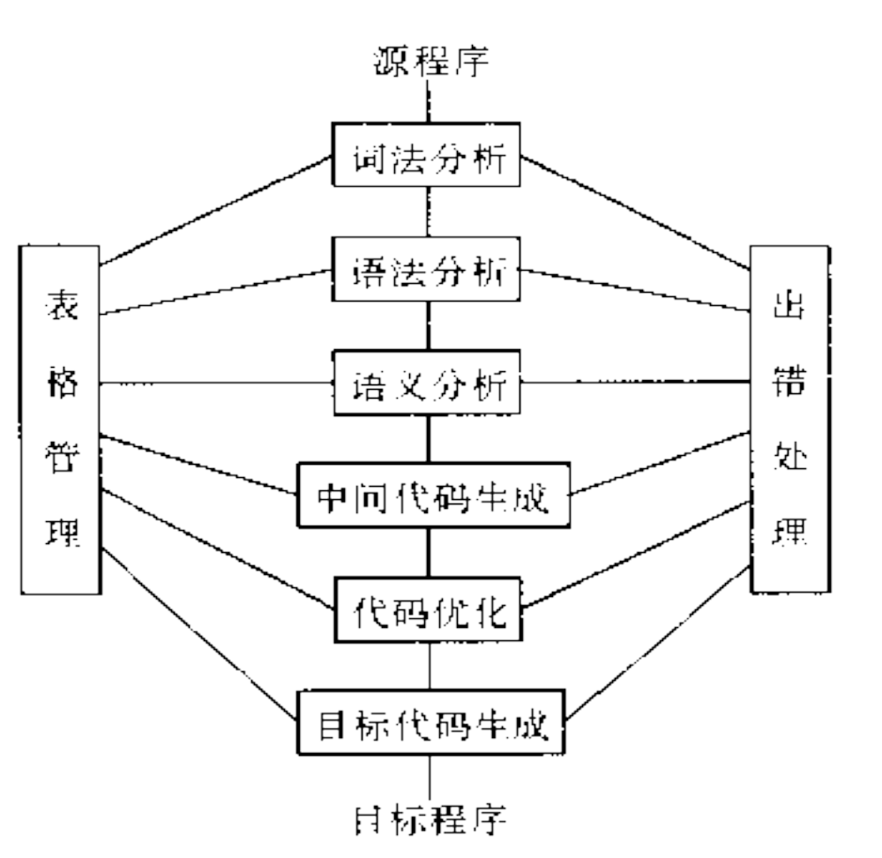

Slide 31
词法分析程序
表
格
管
理
出
错
处
理
语法分析程序
语义分析程序
中间代码生成程序
代码优化程序
目标代码生成程序

Slide 32
词法分析
从左至右读字符流的源程序、识别(拼)单词
例子：
position := initial + rate * 60;

Slide 33
position := initial + rate * 60;
  单词类型 单词值
  标识符1(id1) position
  算符(赋值) :=
  标识符2(id2) initial
  算符(加) +
  标识符3(id3) rate
  算符(乘) *
  整数 60
  分号 ；

Slide 34
    又如, 一个C源程序片断: int a;
    a = a + 2;
    词法分析后可能返回:
  单词类型 单词值
  保留字 int
  标识符(变量名) a
  界符 ;
  标识符(变量名) a
  算符(赋值) =
  标识符(变量名) a
  算符(加) +
  整数 2
  界符 ;

Slide 35
术 语
词法分析(lexical analysis or scanning) ---The stream of characters making up a source program is read from left to right and grouped into tokens, which are sequences of characters that have a collective meaning.
单 词---token
保留字---reserved word
标识符---identifier(user-defined name)

Slide 36
语法分析
功能：层次分析，依据源程序的语法规则把源程序的单词序列组成语法短语(表示成语法树)
position := initial + rate * 60 ;
规则：
  <赋值语句>::=<标识符>“:=”<表达式>
  <表达式>::=<表达式>“+”<表达式>
  <表达式>::=<表达式>“*”<表达式>
  <表达式>::=“(”<表达式>“)”
  <表达式>::=<标识符>
  <表达式>::=<整数>
  <表达式>::=<实数>

Slide 37
赋值语句
标识符
:=
表达式
表达式
+
表达式
标识符
表达式
*
表达式
标识符
整数

Slide 38
id1:=id2+id3*N
:=
id1 Position
+
id2 initial
*
id3 rate
N 60

Slide 39
术 语
语法分析(syntax analysis or parsing)
The purpose of syntax analysis is to determine the source program’s phrase structure. This process is also called parsing. The source program is parsed to check whether it conforms to the source language’s syntax, and to construct a suitable representation of its phrase structure.
语法树(推导树) (parse tree or derivation tree)

Slide 40
语义分析
语义审查(静态语义)
  上下文相关性
  类型匹配
  类型转换
例: Program p();
var rate: real;
procedure initial;
…
position := initial + rate * 60
/* error */ /* error */ /* warning */;
…

Slide 41
语义分析
:=
id1 position
+
id2 initial
*
id3 rate
inttoreal
60

Slide 42
术 语
语义分析(semantic analysis)
The parsed program is further analyzed to determine whether it conforms to the source language’s contextual constraints: scope rules, type rules, e.g., to relate each applied occurrence of an identifier in the source program to the corresponding declaration.

Slide 43
中间代码生成
源程序的内部(中间)表示
  三元式、四元式
  ( * id3 t1 t2 )
  t2 = id3 * t1

Slide 44
id1:= id2 + id3 * 60
(1) (inttoreal, 60 - t1 )
(2) (* , id3 t1 t2 )
(3) (+ , id2 t2 t3 )
(4) (:= , t3 - id1 )

Slide 45
中间代码生成
(intermediate code generation)
This is where the intermediate representation of the source program is created. We want this representation to be easy to generate, and easy to translate into the target program. The representation can have a variety of forms, but a common one is called three-address code or 4-tuple code.

Slide 46
代码优化
id1:= id2 + id3 * 60
(1) (inttoreal 60 - t1 )
(2) ( * id3 t1 t2 )
(3) ( + id2 t2 t3 )
(4) ( := t3 - id1)
变换 ⇒
(1) ( * id3 60.0 t1 )
(2) ( + id2 t1 id1 )

Slide 47
代码优化
t1 = b* c t1 = b* c
t2 = t1+ 0 t2 = t1 + t1
t3 = b* c a = t2
t4 = t2 + t3
a = t4

Slide 48
代码优化(code optimization)
Intermediate code optimization
The optimizer accepts input in the intermediate representation and output a version still in the intermediate representation. In this phase, the compiler attempts to produce the smallest, fastest and most efficient running result by applying various techniques.
Object code optimization

Slide 49
目标代码生成
(* , id3 60.0 t1 )
(+ , id2 t1 id1)
movf id3,R2
mulf #60.0,R2
movf id2,R1
addf R2,R1
movf R1,id1

Slide 50
符号表管理
记录源程序中使用的名字，收集每个名字的各种属性信息，如：类型、作用域、分配存储信息
Const1 常量 值：35
Var1 变量 类型：实 层次：2

Slide 51
符号表(symbol table)
Symbol table is a data structure which is employed to associate identifiers with their attributes.
An identifier’s attribute consists of information relevant to contextual analysis, and is obtained from the identifier’s declaration.

Slide 52
出错处理
检查错误、报告出错信息、排错、恢复编译工作

Slide 53
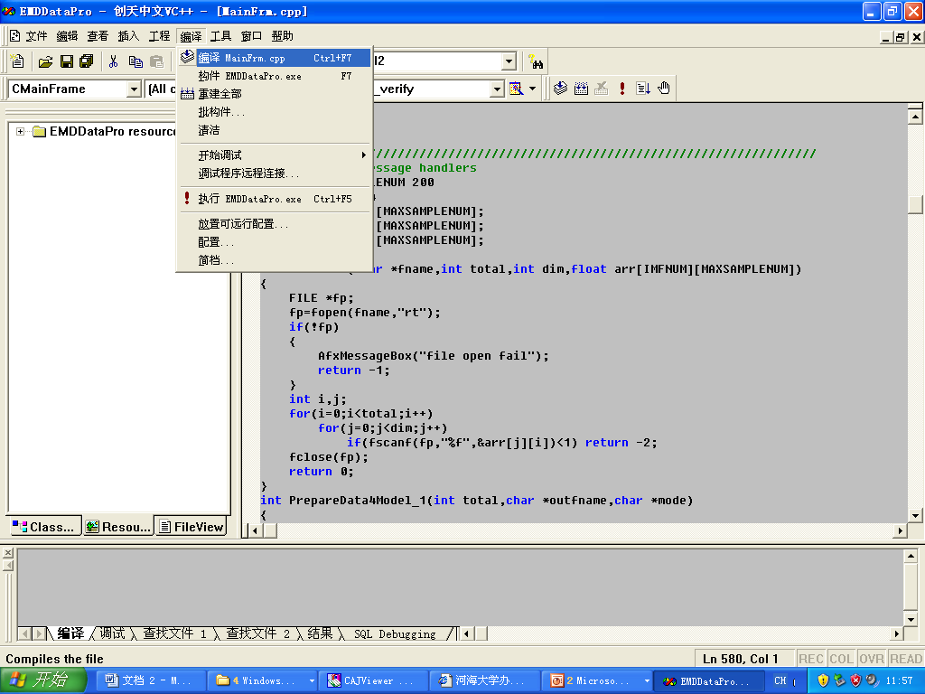

Slide 54
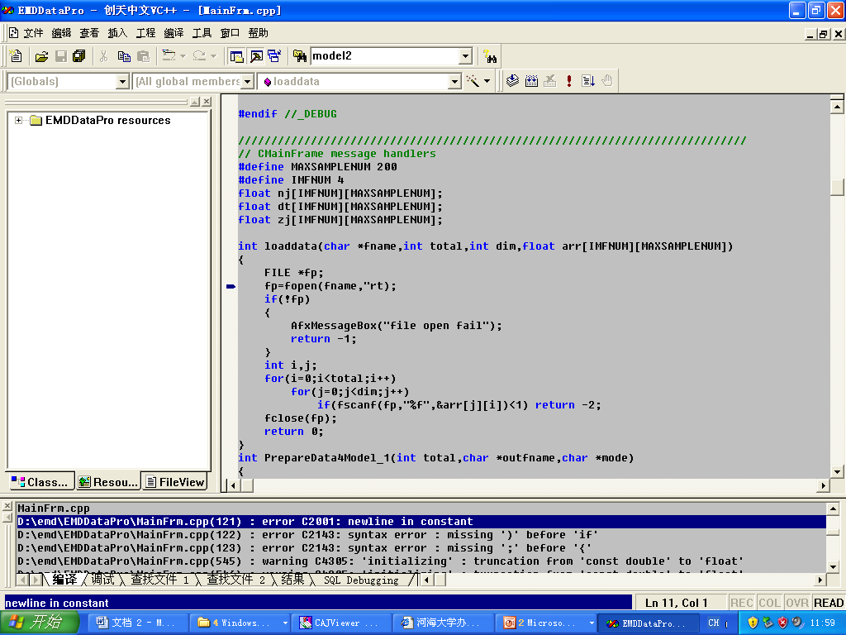

Slide 55
出错处理(error handling)
(error reporting and error recovery)
The compiler should report the location of each error, together with some explanation. The major categories of compile-time error: syntax error, scope error, type error.
After detecting and reporting an error, the compiler should attempt error recovery, means that the compiler should try to get itself into a state where analysis of the source program can continue as normally as possible.

Slide 56
编译程序中的主要数据结构
记号表 token(单词的内部表示)
语法树 syntax tree
符号表 symbol table
常数表 literal table
中间代码 intermediate code
临时文件 temporary file

Slide 57
概 论
课程简介
什么是编译程序
为什么学习编译原理
编译过程概述
编译程序结构
编译程序生成

Slide 58
词法分析程序
表
格
管
理
出
错
处
理
语法分析程序
语义分析程序
中间代码生成程序
代码优化程序
目标代码生成程序

Slide 59
几个重要概念
趟 (pass, 遍)
单趟扫描
多趟扫描
编译的前端 (front end)
编译的后端 (back end)

Slide 60
遍
对源程序（包括源程序中间形式）从头到尾扫描一次，并做有关的加工处理，生成新的源程序中间形式或目标程序，通常称之为一遍

Slide 61
前端与后端
前端：通常将与源程序有关的编译部分称为前端。
词法分析、语法分析、语义分析、中间代码生成、
代码优化
特点：与源语言有关
后端：与目标机有关的部分称为后端。
目标程序生成（以及与目标机有关的优化）
特点：与目标机有关

Slide 62
概 论
课程简介
什么是编译程序
为什么学习编译原理
编译过程概述
编译程序结构
编译程序生成

Slide 63
编译程序生成
交叉编译
自展(自编译)
移植
自动生成程序

Slide 64
  交叉编译器
由于目标机指令系统与宿主机的指令系统不同，编译时将应用程序的源程序在宿主机上生成目标机代码，称为交叉编译

Slide 65
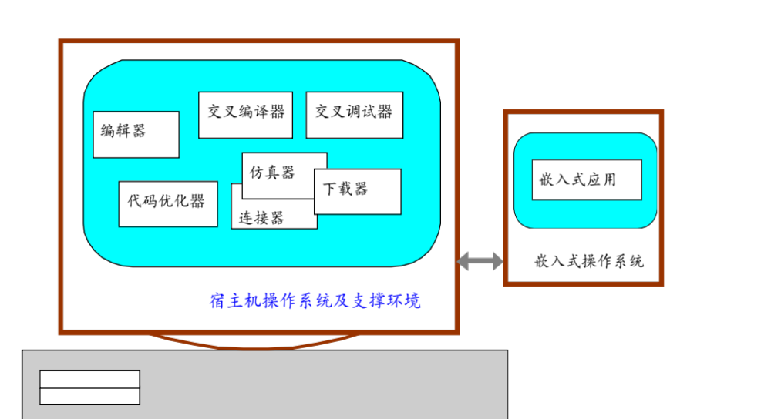

Slide 66
小 结
本章重点对编译的概念、编译程序的结构以及各个阶段功能作了概述
要求理解编译程序各个部分之间的逻辑关系以及它们怎样作为一个整体完成编译任务，还有若干重要概念：编译、遍、交叉编译等

Slide 67
作业
通读第1章
查阅编译技术应用方面的文献

